Slide 1

NHÓM 22
HÀM GHÉP TRƠN (SPLINE)

Slide 2
Đặt vấn đề
Ý tưởng
Nội dung lý thuyết
Đánh giá sai số, ưu nhược điểm của phương pháp
Thuật toán
Ứng dụng

Slide 3
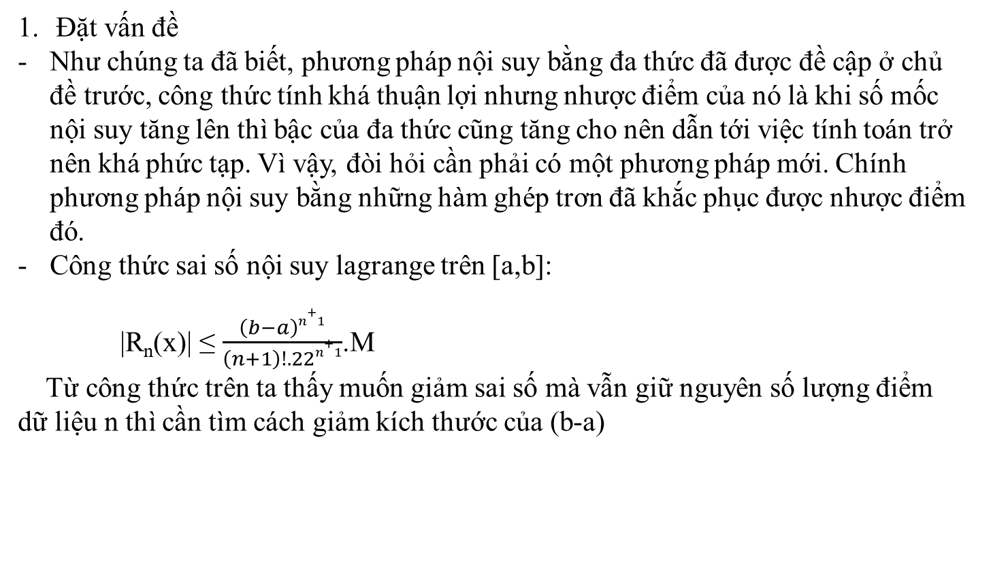
Đặt vấn đề
Như chúng ta đã biết, phương pháp nội suy bằng đa thức đã được đề cập ở chủ đề trước, công thức tính khá thuận lợi nhưng nhược điểm của nó là khi số mốc nội suy tăng lên thì bậc của đa thức cũng tăng cho nên dẫn tới việc tính toán trở nên khá phức tạp. Vì vậy, đòi hỏi cần phải có một phương pháp mới. Chính phương pháp nội suy bằng những hàm ghép trơn đã khắc phục được nhược điểm đó.
Công thức sai số nội suy lagrange trên [a,b]:
|R_{n}(x)| ≤ $\frac{\left(b−a\right)n+1}{\left(n+1\right)!.22n+1}$.M
Từ công thức trên ta thấy muốn giảm sai số mà vẫn giữ nguyên số lượng điểm dữ liệu n thì cần tìm cách giảm kích thước của (b-a)

Slide 4
2. Ý tưởng
-Đoạn [a,b] sẽ được chia thành nhiều đoạn nhỏ không đè nhau và các đa thức khác sau sẽ được xấp xỉ trên từng đoạn con
-Chia đoạn [a,b] thành n+1 mốc :
a=x0<x1<x2<………<xn=b
-Từ n+1 mốc nội suy ta xây dựng một đa thức bậc thấp hơn n trên từng khúc ,khi nối chúng lại vẫn đạt độ trơn cao,gọi là sự ghép trơn từng khúc .
-Có n khoảng giữa 2 mốc, trên mỗi khoảng ta xây dựng một đa thức bậc m (S(x))
-Hàm ghép trơn là những đa thức từng khúc được ghép nối với nhau.

Slide 5
3. Nội dung lý thuyết:
Điều kiện của đa thức S(x) bậc m:
+)Thuộc lớp 𝐶^{𝑚−1}[𝑎,𝑏] (m≥1) là lớp hàm liên tục và có đạo hàm liên tục đến cấp m-1 trên đoạn [a,b]
+) Là đa thức bậc m trên mỗi đọan con 𝛥𝑗= 𝑥𝑗−1,𝑥𝑗 với j=1,𝑛
+) Bậc của m tùy thuộc vào mục đích của việc xấp xỉ hàm, trong thực tế, hàm Spline bậc 3 thường được sử dụng nhất do việc tính toán không quá phức tạp mà vẫn đảm bảo được tính cong trơn của đồ thị hàm xấp xỉ.

Slide 6

1.Hàm SPLINE bậc 1:
S(x) là đa thức bậc nhất => S(x) = $α$_{j}(x_{j}-x) + $β$_{j}(x-x_{j-1}) j=1,n
Khi x= x­_{j­} , có S(x­_{j}) = y_{j} => y­­­­­­_{j} = $β$_{j} h_{j} => $β$_{j} = $\frac{{\text{y}}_{\text{j}}}{{\text{h}}_{\text{j}}}$
Khi x= x­_{j-1­} , có S(x­_{j-1}) = y_{j-1} => y­­­­­­_{j-1} = $α$_{j}h_{j} => $α$_{j} = $\frac{{\text{y}}_{\text{j}\text{−}\text{1}}}{{\text{h}}_{\text{j}}}$
S(x) = $\frac{{\text{y}}_{\text{j}\text{−}\text{1}}}{{\text{h}}_{\text{j}}}$ (x_{j}-x) + $\frac{{\text{y}}_{\text{j}}}{{\text{h}}_{\text{j}}}$ (x-x_{j-1}) j=1,n

Slide 7
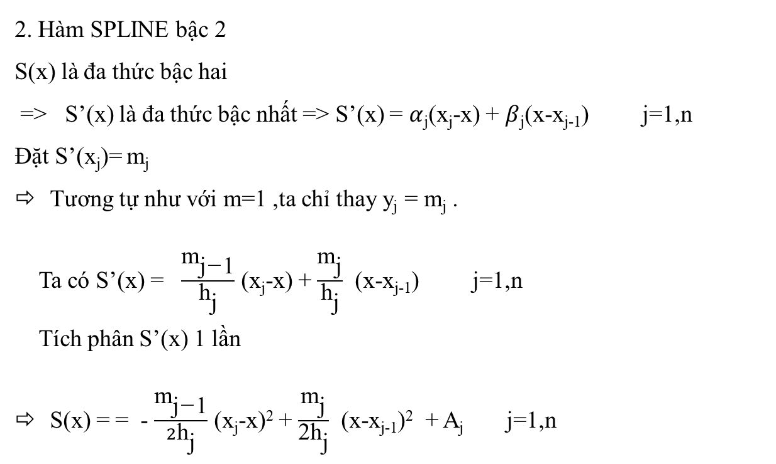
2. Hàm SPLINE bậc 2
S(x) là đa thức bậc hai
=> S’(x) là đa thức bậc nhất => S’(x) = $α$_{j}(x_{j}-x) + $β$_{j}(x-x_{j-1}) j=1,n
Đặt S’(x_{j})= m_{j}
Tương tự như với m=1 ,ta chỉ thay y_{j} = m_{j} .
Ta có S’(x) = $\frac{{\text{m}}_{\text{j}\text{−}\text{1}}}{{\text{h}}_{\text{j}}}$ (x_{j}-x) + $\frac{{\text{m}}_{\text{j}}}{{\text{h}}_{\text{j}}}$ (x-x_{j-1}) j=1,n
Tích phân S’(x) 1 lần
S(x) = = - $\frac{{\text{m}}_{\text{j}\text{−}\text{1}}}{2{\text{h}}_{\text{j}}}$ (x_{j}-x)² + $\frac{{\text{m}}_{\text{j}}}{{\text{2}\text{h}}_{\text{j}}}$ (x-x_{j-1})² + A_{j} j=1,n

Slide 8

Khi x= x­_{j­} , có S(x­_{j}) = y_{j} => y­­­­­­_{j} = $\frac{{\text{m}}_{\text{j}}}{\text{2}}$h_{j} + A_{j} => A_{j} = y­­­­­­_{j} - $\frac{{\text{m}}_{\text{j}}}{\text{2}}$h_{j}
Khi x= x­_{j-1­} , có S(x­_{j-1}) = y_{j-1} => y­­­­­­_{j-1} = - $\frac{{\text{m}}_{\text{j}\text{−}\text{1}}}{\text{2}}$h_{j} + A_{j}
=> y­­­­­­_{j} - y­­­­­­_{j-1} = $\frac{{\text{m}}_{\text{j}}+{\text{m}}_{\text{j}\text{−}\text{1}}}{\text{2}}$ h_{j} j=1,n
=>${\text{m}}_{\text{j}}+{\text{m}}_{\text{j}\text{−}\text{1}}$= $\frac{\text{2}}{{\text{h}}_{\text{j}}}$ (y­­­­­­_{j} - y­­­­­­_{j-1}) j=1,n
Thiếu m-1 = 1 phương trình nữa để giải được. Ta lấy thêm 1 điều kiện tại biên x=a hoặc x=b.

Slide 9
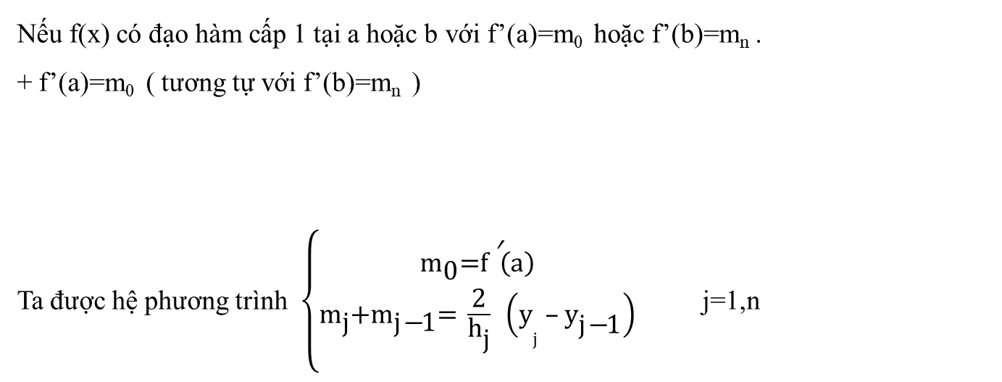
Nếu f(x) có đạo hàm cấp 1 tại a hoặc b với f’(a)=m₀ hoặc f’(b)=m_{n} .
+ f’(a)=m₀ ( tương tự với f’(b)=m_{n} )
Ta được hệ phương trình $\left\{\begin{aligned}{\text{m}}_{\text{0}}\text{=}{\text{f}}^{\text{′}}\left(\text{a}\right) \\ {\text{m}}_{\text{j}}\text{+}{\text{m}}_{\text{j}\text{−}\text{1}}\text{= }\frac{\text{2}}{{\text{h}}_{\text{j}}} \left(\text{y}\text{­­­­­}­_{\text{j}}\text{ – }\text{y}\text{­­­}­_{\text{j}\text{−}\text{1}}\right) \\ \end{aligned}\right.$ j=1,n

Slide 10
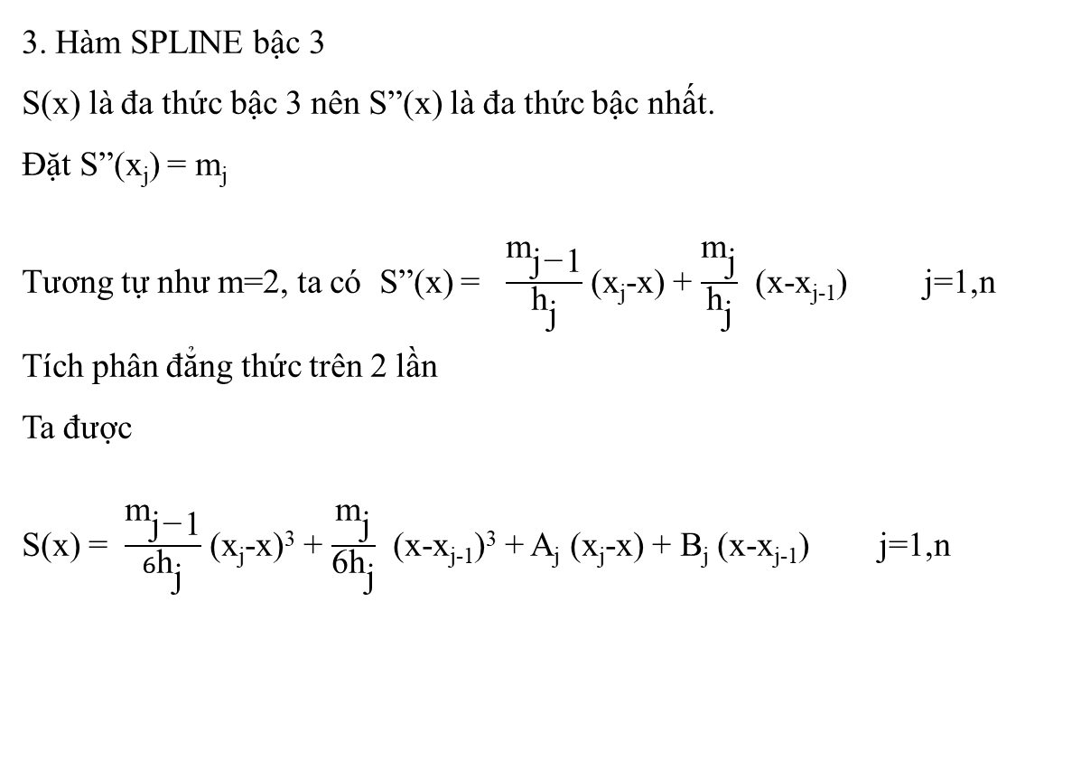
3. Hàm SPLINE bậc 3
S(x) là đa thức bậc 3 nên S”(x) là đa thức bậc nhất.
Đặt S”(x_{j}) = m_{j}
Tương tự như m=2, ta có S”(x) = $\frac{{\text{m}}_{\text{j}\text{−}\text{1}}}{{\text{h}}_{\text{j}}}$ (x_{j}-x) + $\frac{{\text{m}}_{\text{j}}}{{\text{h}}_{\text{j}}}$ (x-x_{j-1}) j=1,n
Tích phân đẳng thức trên 2 lần
Ta được
S(x) = $\frac{{\text{m}}_{\text{j}\text{−}\text{1}}}{6{\text{h}}_{\text{j}}}$ (x_{j}-x)³ + $\frac{{\text{m}}_{\text{j}}}{{\text{6}\text{h}}_{\text{j}}}$ (x-x_{j-1})³ + A_{j} (x_{j}-x) + B_{j} (x-x_{j-1}) j=1,n

Slide 11

Khi x= x­_{j­} , có S(x­_{j}) = y_{j}
=> y­­­­­­_{j} = $\frac{{\text{m}}_{\text{j}}}{\text{6}}$h_{j}² + B_{j} h_{j} => B_{j} = $\frac{\text{1}}{{\text{h}}_{\text{j}}}$ (y­­­­­­_{j} - $\frac{{\text{m}}_{\text{j}}}{\text{6}}$h_{j}²)
Khi x= x­_{j-1­} , có S(x­_{j-1}) = y_{j-1}
=> y­­­­­­_{j-1} = $\frac{{\text{m}}_{\text{j}\text{−}\text{1}}}{\text{6}}$h_{j}² + A_{j} h_{j} => A_{j} = $\frac{\text{1}}{{\text{h}}_{\text{j}}}$ (y­­­­­­_{j-1} - $\frac{{\text{m}}_{\text{j}\text{−}\text{1}}}{\text{6}}$h_{j}²)
Thay vào S(x) ta được:
S(x) = $\frac{{\text{m}}_{\text{j}\text{−}\text{1}}}{6{\text{h}}_{\text{j}}}$ (x_{j}-x)³ + $\frac{{\text{m}}_{\text{j}}}{{\text{6}\text{h}}_{\text{j}}}$ (x-x_{j-1})³ + $\frac{\text{1}}{{\text{h}}_{\text{j}}}$ (y­­­­­­_{j-1} - $\frac{{\text{m}}_{\text{j}\text{−}\text{1}}}{\text{6}}$h_{j}²) (x_{j}-x) + $\frac{\text{1}}{{\text{h}}_{\text{j}}}$ (y­­­­­­_{j} - $\frac{{\text{m}}_{\text{j}}}{\text{6}}$h_{j}²) (x-x_{j-1}) j=1,n (*)

Slide 12
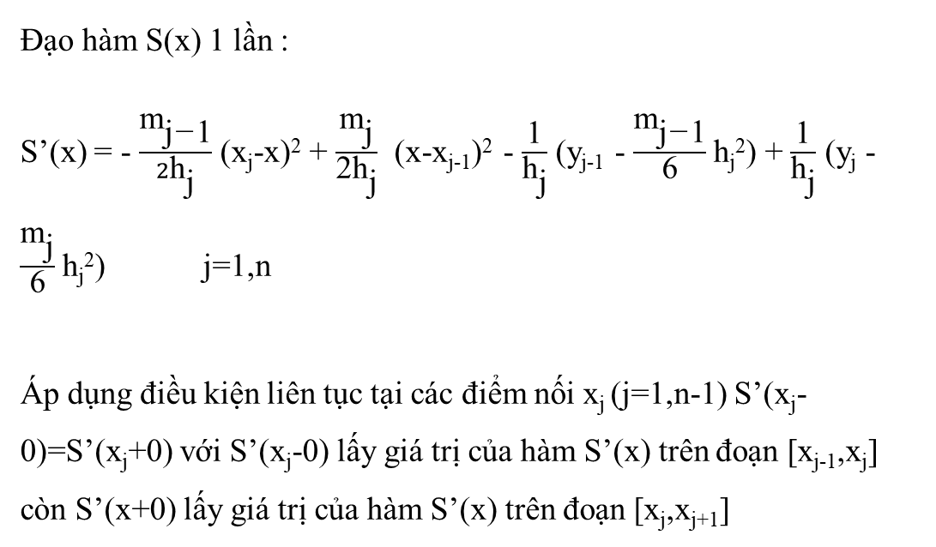
Đạo hàm S(x) 1 lần :
S’(x) = - $\frac{{\text{m}}_{\text{j}\text{−}\text{1}}}{2{\text{h}}_{\text{j}}}$ (x_{j}-x)² + $\frac{{\text{m}}_{\text{j}}}{{\text{2}\text{h}}_{\text{j}}}$ (x-x_{j-1})² - $\frac{\text{1}}{{\text{h}}_{\text{j}}}$ (y­­­­­­_{j-1} - $\frac{{\text{m}}_{\text{j}\text{−}\text{1}}}{\text{6}}$h_{j}²) + $\frac{\text{1}}{{\text{h}}_{\text{j}}}$ (y­­­­­­_{j} - $\frac{{\text{m}}_{\text{j}}}{\text{6}}$h_{j}²) j=1,n
Áp dụng điều kiện liên tục tại các điểm nối x_{j} (j=1,n-1) S’(x_{j}-0)=S’(x_{j}+0) với S’(x_{j}-0) lấy giá trị của hàm S’(x) trên đoạn [x­_{j-1},x_{j}] còn S’(x+0) lấy giá trị của hàm S’(x) trên đoạn [x­_{j},x_{j+1}]

Slide 13
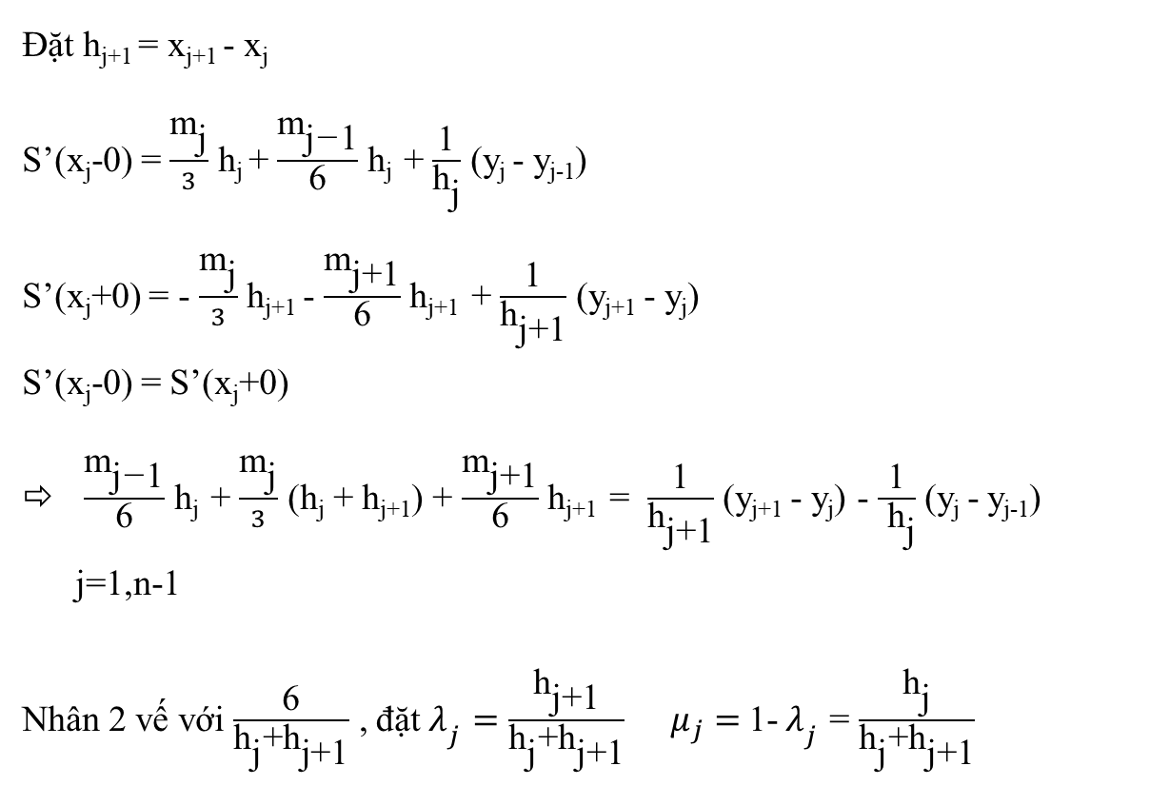
Đặt h­_{j+1} = x_{j+1} - x­_{j}
S’(x_{j}-0) = $\frac{{\text{m}}_{\text{j}}}{3}$ h_{j} + $\frac{{\text{m}}_{\text{j}\text{−}\text{1}}}{\text{6}}$ h_{j} + $\frac{\text{1}}{{\text{h}}_{\text{j}}}$ (y­­­­­­_{j} - y­­­­­­_{j-1})
S’(x_{j}+0) = - $\frac{{\text{m}}_{\text{j}}}{3}$ h_{j+1} - $\frac{{\text{m}}_{\text{j}\text{+1}}}{\text{6}}$ h_{j+1} + $\frac{\text{1}}{{\text{h}}_{\text{j}\text{+1}}}$ (y­­­­­­_{j+1} - y­­­­­­_{j})
S’(x_{j}-0) = S’(x_{j}+0)
$\frac{{\text{m}}_{\text{j}\text{−}\text{1}}}{\text{6}}$ h_{j} + $\frac{{\text{m}}_{\text{j}}}{3}$ (h_{j} + h_{j+1}) + $\frac{{\text{m}}_{\text{j}\text{+1}}}{\text{6}}$ h_{j+1} = $\frac{\text{1}}{{\text{h}}_{\text{j}\text{+1}}}$ (y­­­­­­_{j+1} - y­­­­­­_{j}) - $\frac{\text{1}}{{ \text{h}}_{\text{j}}}$ (y­­­­­­_{j} - y­­­­­­_{j-1}) j=1,n-1
Nhân 2 vế với $\frac{\text{6}}{{\text{h}}_{\text{j}}\text{+}{\text{h}}_{\text{j}\text{+1}}}$ , đặt $λ­_{j}=\frac{{\text{h}}_{\text{j}\text{+1}}}{{\text{h}}_{\text{j}}\text{+}{\text{h}}_{\text{j}\text{+1}}}$ $μ_{j}=$ 1-$λ­_{j}$ = $\frac{{\text{h}}_{\text{j}}}{{\text{h}}_{\text{j}}\text{+}{\text{h}}_{\text{j}\text{+1}}}$

Slide 14
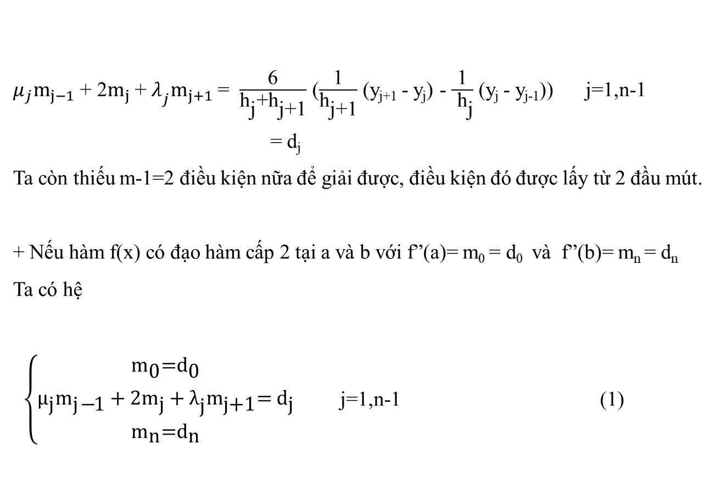
$μ_{j}m_{j−1}$ + 2$m_{j}$ +$λ­_{j}m_{j+1}$ = $\frac{\text{6}}{{\text{h}}_{\text{j}}\text{+}{\text{h}}_{\text{j}\text{+1}}}$ ($\frac{\text{1}}{{\text{h}}_{\text{j}\text{+1}}}$ (y­­­­­­_{j+1} - y­­­­­­_{j}) - $\frac{\text{1}}{{ \text{h}}_{\text{j}}}$ (y­­­­­­_{j} - y­­­­­­_{j-1})) j=1,n-1
= d_{j}
Ta còn thiếu m-1=2 điều kiện nữa để giải được, điều kiện đó được lấy từ 2 đầu mút.
+ Nếu hàm f(x) có đạo hàm cấp 2 tại a và b với f”(a)= m₀ = d₀ và f”(b)= m_{n} = d_{n}
Ta có hệ
$\left\{\begin{aligned}{\text{m}}_{\text{0}}\text{=}{\text{d}}_{\text{0}} \\ {\text{μ}}_{\text{j}}{\text{m}}_{\text{j}\text{−}\text{1}}\text{ + 2}{\text{m}}_{\text{j}}\text{ + }\text{λ}­_{\text{j}}{\text{m}}_{\text{j}\text{+1}}\text{= }{\text{d}}_{\text{j}} \\ {\text{m}}_{\text{n}}\text{=}{\text{d}}_{\text{n}}\end{aligned}\right.$ j=1,n-1 (1)

Slide 15
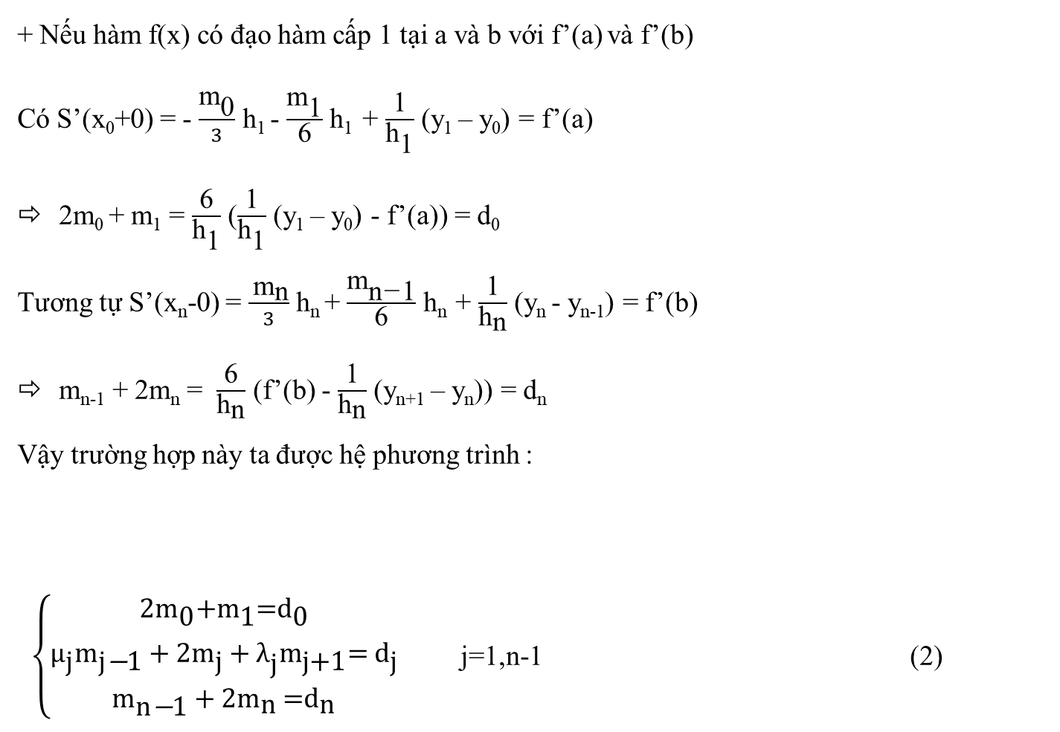
+ Nếu hàm f(x) có đạo hàm cấp 1 tại a và b với f’(a) và f’(b)
Có S’(x₀+0) = - $\frac{{\text{m}}_{\text{0}}}{3}$ h₁ - $\frac{{\text{m}}_{\text{1}}}{\text{6}}$ h₁ + $\frac{\text{1}}{{\text{h}}_{\text{1}}}$ (y­­­­­­₁ – y­­­­₀) = f’(a)
2m₀ + m₁ = $\frac{\text{6}}{{\text{h}}_{\text{1}}}$ ($\frac{\text{1}}{{\text{h}}_{\text{1}}}$ (y­­­­­­₁ – y­­­­₀) - f’(a)) = d₀
Tương tự S’(x_{n}-0) = $\frac{ {\text{m}}_{\text{n}}}{3}$ h_{n} + $\frac{{\text{m}}_{\text{n}\text{−}\text{1}}}{\text{6}}$ h_{n} + $\frac{\text{1}}{{\text{h}}_{\text{n}}}$ (y­­­­­­_{n} - y­­­­­­_{n-1}) = f’(b)
m_{n-1} + 2m_{n} = $\frac{\text{6}}{{\text{h}}_{\text{n}}}$ (f’(b) - $\frac{\text{1}}{{\text{h}}_{\text{n}}}$ (y­­­­­­_{n+1} – y­­­­_{n})) = d_{n}
Vậy trường hợp này ta được hệ phương trình :
$\left\{\begin{aligned}\text{2}{\text{m}}_{\text{0}}\text{+}{\text{m}}_{\text{1}}\text{=}{\text{d}}_{\text{0}} \\ {\text{μ}}_{\text{j}}{\text{m}}_{\text{j}\text{−}\text{1}}\text{ + 2}{\text{m}}_{\text{j}}\text{ + }\text{λ}­_{\text{j}}{\text{m}}_{\text{j}\text{+1}}\text{= }{\text{d}}_{\text{j}} \\ {\text{m}}_{\text{n}\text{−}\text{1}}{\text{+ 2}\text{m}}_{\text{n}}\text{=}{\text{d}}_{\text{n}}\end{aligned}\right.$ j=1,n-1 (2)

Slide 16
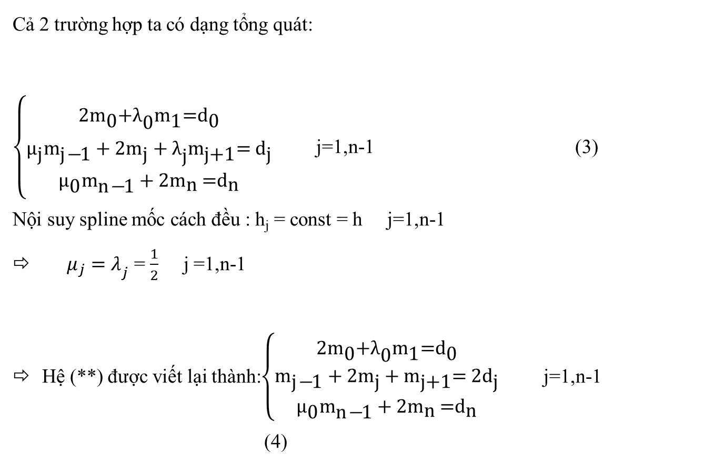
Cả 2 trường hợp ta có dạng tổng quát:
$\left\{\begin{aligned}\text{2}{\text{m}}_{\text{0}}\text{+}{\text{λ}­_{\text{0}}\text{m}}_{\text{1}}\text{=}{\text{d}}_{\text{0}} \\ {\text{μ}}_{\text{j}}{\text{m}}_{\text{j}\text{−}\text{1}}\text{ + 2}{\text{m}}_{\text{j}}\text{ + }\text{λ}­_{\text{j}}{\text{m}}_{\text{j}\text{+1}}\text{= }{\text{d}}_{\text{j}} \\ {\text{μ}}_{\text{0}}{\text{m}}_{\text{n}\text{−}\text{1}}{\text{+ 2}\text{m}}_{\text{n}}\text{=}{\text{d}}_{\text{n}}\end{aligned}\right.$ j=1,n-1 (3)
Nội suy spline mốc cách đều : h_{j} = const = h j=1,n-1
$μ_{j}=$ $λ­_{j}$ = $\frac{1}{2}$ j =1,n-1
Hệ (**) được viết lại thành:$\left\{\begin{aligned}\text{2}{\text{m}}_{\text{0}}\text{+}{\text{λ}­_{\text{0}}\text{m}}_{\text{1}}\text{=}{\text{d}}_{\text{0}} \\ {\text{m}}_{\text{j}\text{−}\text{1}}\text{ + 2}{\text{m}}_{\text{j}}\text{ + }{\text{m}}_{\text{j}\text{+1}}\text{= 2}{\text{d}}_{\text{j}} \\ {\text{μ}}_{\text{0}}{\text{m}}_{\text{n}\text{−}\text{1}}{\text{+ 2}\text{m}}_{\text{n}}\text{=}{\text{d}}_{\text{n}}\end{aligned}\right.$ j=1,n-1 (4)

Slide 17
4. Đánh giá sai số, ưu nhược điểm của phương pháp
-Sai số phụ thuộc rất lớn vào cách phân hoạch trên đoạn [a,b]. Khi khoảng cách các mốc càng bé thì sai số càng nhỏ.

Slide 18
5. Thuật toán
input: Bộ mốc nội suy x_{i} và y_{i}
output: -Các đa thức spline bậc 1, bậc 2 và bậc 3
-Đồ thị các hàm spline bậc 1, bậc 2, bậc 3
Bước 1: -Nhập bộ giá trị x_{i} , y_{i} vào file dữ liệu đầu vào.
-Kiểm tra điều kiện của các bộ x_{i} và y_{i}
Bước 2: - Xây dựng hàm spline bậc 3:
+) Xây dựng gói tính m :
.) Khởi tạo giá trị biên là đạo hàm cấp 1 tại 2 biên là dh0 và dhn
.) Tính các giá trị m[i] với i=1,n-1
+) Trên các khoảng [x_{i},x_{i+1}] xây dựng các đa thức bậc 3

Slide 19
Bước 4: - Xây dựng hàm spline bậc 2:
+) Khởi tạo giá trị đầu vào là đạo hàm cấp 1 tại đầu biên m0
+) Trên các khoảng [x_{i},x_{i+1}] xây dựng các đa thức bậc 2
Bước 5: -Xuất ra các đa thức spline bậc 3, bậc 1, bậc 2
-Xuất ra đồ thị các đa thức

Slide 20
6. Ứng dụng
a. Trong tính toán
-Sử dụng hàm ghép trơn để tìm đa thức nội suy
-Sử dụng hàm ghép trơn để tính gần đúng giá trị hàm số
-Sử dụng hàm ghép trơn để tính gần đúng giá trị đạo hàm b. Trong đời sống
-Ứng dụng vào nhận dạng chữ viết tay
-Mô hình hoá các vật thể 3D

